Slide 1
Echt of nep?
Reken-wiskundige factchecking voor groep 6

Slide 2
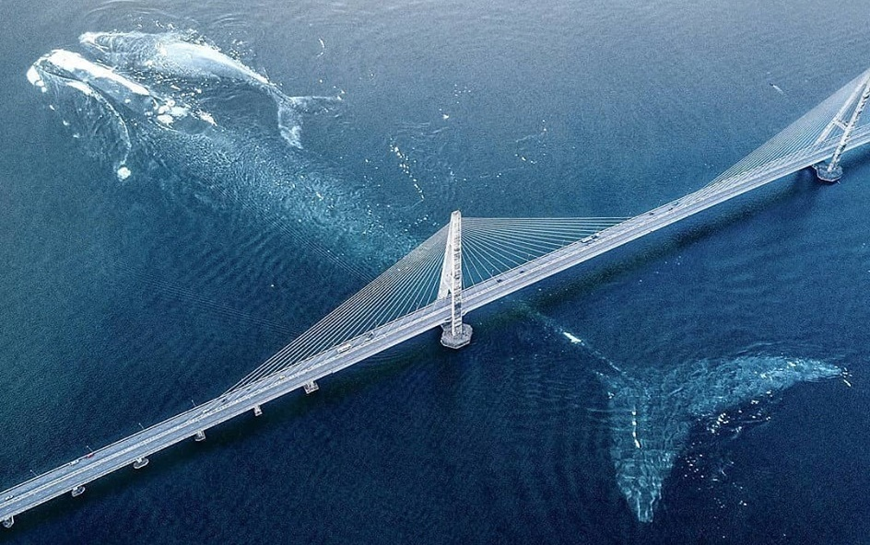

Slide 3
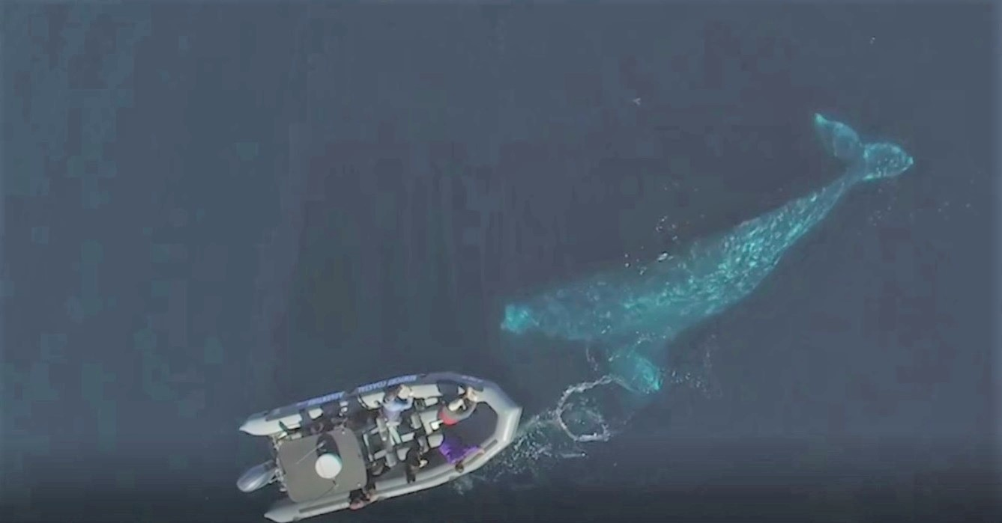

Slide 4
